Slide 1

VỊ NGỮ TRONG CÂU KỂ AI THẾ NÀO?
LUYỆN TỪ VÀ CÂU

Slide 2
Đọc đoạn văn sau:
Về đêm, cảnh vật thật im lìm. Sông thôi vỗ sóng dồn dập vô bờ như hồi chiều. Hai ông bạn già vẫn trò chuyện. Ông Ba trầm ngâm. Thỉnh thoảng ông mới đưa ra được một nhật xét dề dặt. Trái lại, ông Sáu rất sôi nổi. Ông hệt như Thần Thổ Địa của vùng này.
Theo TRẦN MỊCH.
2. Tìm câu kể Ai thế nào? trong đoạn văn?

Slide 3
2. Tìm câu kể Ai thế nào? trong đoạn văn?
1. Về đêm, cảnh vật im lìm.
Về đêm, cảnh vật thật im lìm. Sông thôi vỗ sóng dồn dập vô bờ như hồi chiều. Hai ông bạn già vẫn trò chuyện. Ông Ba trầm ngâm. Thỉnh thoảng ông mới đưa ra được một nhật xét dề dặt. Trái lại, ông Sáu rất sôi nổi. Ông hệt như Thần Thổ Địa của vùng này.
Theo TRẦN MỊCH.
2. Sông thôi vỗ sóng dồn dập vô bờ như hồi chiều.
3. Ông Ba trầm ngâm.
4. Trái lại, ông Sáu rất sôi nổi.
5. Ông hệt như Thần Thổ Địa của vùng này.

Slide 4
3. Xác định chủ ngữ, vị ngữ trong câu vừa tìm được?
Câu kể Ai thế nào? | CHỦ NGỮ | VỊ NGỮ
1. Về đêm, cảnh vật im lìm.
2. Sông thôi vỗ sóng dồn dập vô bờ như hồi chiều.
3. Ông Ba trầm ngâm.
4. Trái lại, ông Sáu rất sôi nổi.
5. Ông hệt như Thần Thổ Địa của vùng này.
Cảnh vật
im lìm
thôi vỗ sóng dồn dập vô bờ như hồi chiều
Sông
Ông Ba
trầm ngâm
Ông Sáu
rất sôi nổi
hệt như Thần Thổ Địa của vùng này
Ông

Slide 5

4. Vị ngữ của câu trên biểu thị nội dung gì? Chúng do những từ ngữ như thế nào tạo thành?
CHỦ NGỮ | VỊ NGỮ | Nội dung biểu thị
Cảnh vật
Sông
Ông Ba
Ông Sáu
Ông
im lìm
Chỉ trạng thái của sự vật
thôi vỗ sóng dồn dập vô bờ như hồi chiều
Chỉ trạng thái của sự vật
trầm ngâm
Chỉ trạng thái của người
rất sôi nổi
Chỉ trạng thái của người
hệt như Thần Thổ Địa của vùng này
Chỉ đặc điểm của người
Vị ngữ trên được tạo thành từ: tính từ (cụm tính từ) hoặc động từ.

Slide 6

GHI NHỚ
- Vị ngữ trong câu kể Ai thế nào? chỉ đặc điểm, tính chất hoặc trạng thái của sự vật được nói đến ở chủ ngữ.
- Vị ngữ thường do tính từ, động từ (hoặc cụm tính từ, cụm động từ) tạo thành.

Slide 7

LUYỆN TẬP

Slide 8
1. Đọc và trả lời các câu hỏi sau:
Cánh đại bàng rất khỏe. Mỏ đại bàng dài và rất cứng. Đôi chân của nó giống như cái móc hàng của cần cẩu. Đại bàng rất ít bay. Khi chạy trên mặt đất, nó giống như một con ngỗng cụ nhưng nhanh nhẹn hơn nhiều.
a. Tìm câu kể Ai thế nào? trong đoạn văn?
b. Xác định vị ngữ của các câu trên.

Slide 9
b. Xác định vị ngữ của các câu trên.
Cánh đại bàng rất khỏe.
Tính từ
VN
Mỏ đại bàng dài và rất cứng.
Cụm tính từ
VN
Đôi chân của nó giống như cái móc hàng của cần cẩu.
VN
Cụm động từ
Đại bàng rất ít bay.
Cụm tính từ
VN

Slide 10

BT2: Đặt 3 câu kể Ai thế nào?, mỗi câu tả một cây hoa mà em yêu thích.

Slide 11
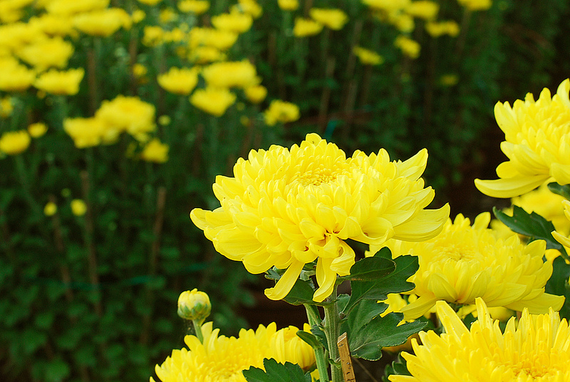

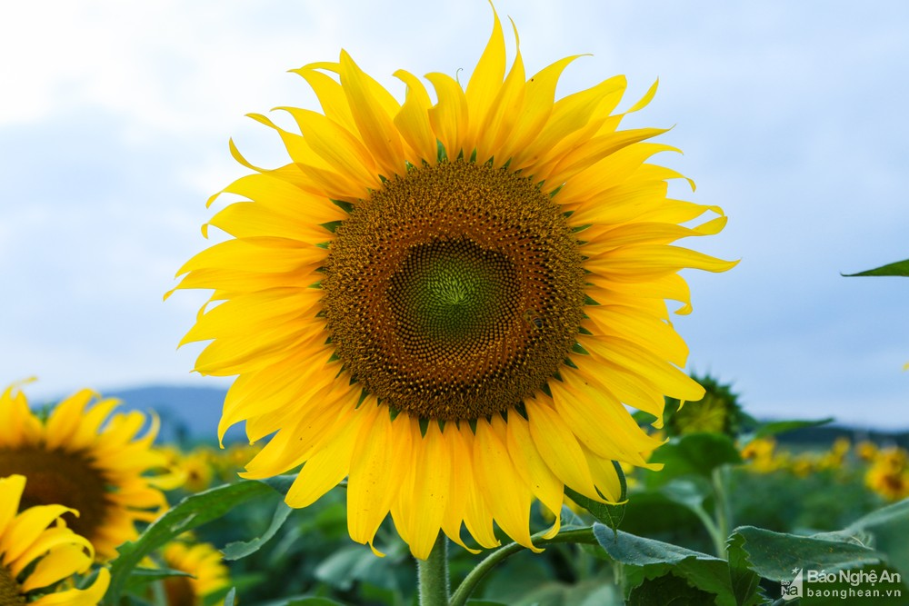
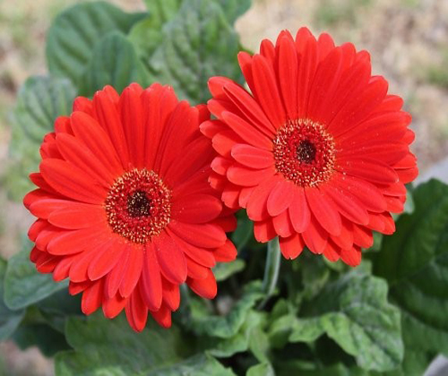
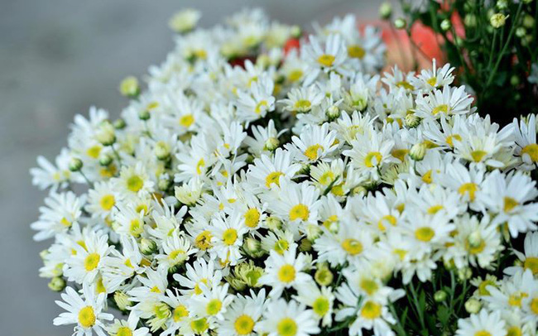


Slide 12
Chúc các con học tốt

